Slide 1
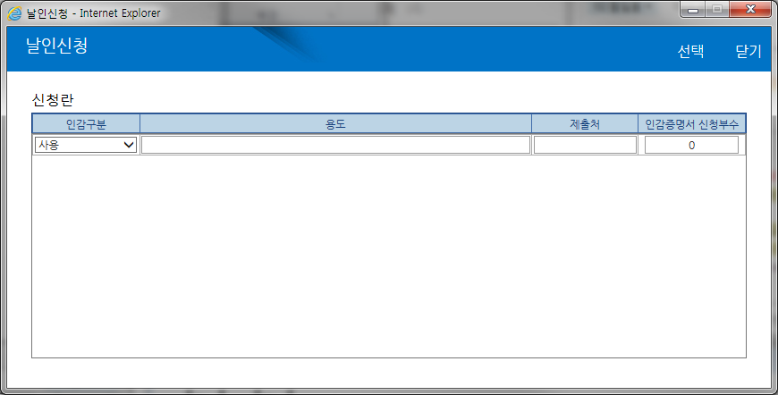
안내문구 추가
※ ‘용도’에는 대상문서명을 기재해주세요.
안내문구 추가
※ ‘기준일자’는 사용인감계의 일자입니다.
‘법인인감’
‘사용인감’
순서로 표시되도록 함
Default는 법인인감
[기준일자]
필드 추가
형식은 yyyy.mm.dd
입력한 일자가 사용인감계의 일자가 됨
[행추가]
기능 추가
우상단에 ‘행추가’ 버튼 추가
복수의 날인을 신청할 수 있도록 함
(예: 계약서, 주식청약서, 동의서 날인을 일괄로 신청)

Slide 2
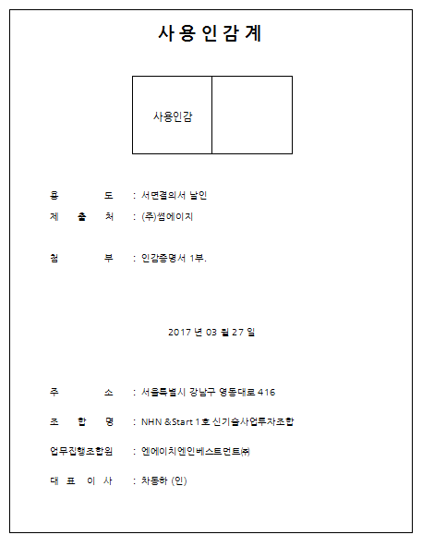
1라인 여백 추가
*’용도’가 1라인 이상인 경우에 대비
1라인 삭제
*’제출처’ – ‘첨부’ 붙임
‘날인신청’에서 입력한 [기준일자]를 적용
서울특별시 강남구 영동대로 416, 7층(대치동,KT&G타워)
로 수정
엔에이치엔인베스트먼트 주식회사
로 수정

